Slide 1
INTRODUCCIÓN GENERAL
EDUCATRÓNICA VOLUMEN 1

Slide 2
Contenido
Aprendizaje
Introducción
Tecnologías de la información y la comunicación
Introducción a la robótica

Slide 3

Aprendizaje
Conocer el papel que juegan las Tecnologías de la Información y Comunicación y la robótica en la vida cotidiana.

Slide 4
Introducción
¿Qué saben sobre las Tecnologías de la Información y la Comunicación?
¿Qué saben sobre la robótica?
¿Qué papel que juegan las TIC y la robótica en la vida diaria?
¿Qué son las TIC?:
https://www.youtube.com/watch?v=o37jl_n6zOk
Introducción a la robótica:
https://www.youtube.com/watch?v=qnnNLk9Bwh0

Slide 5

Tecnologías de la información y comunicación
Las Tecnologías de la Información y la Comunicación son los recursos y herramientas que se utilizan para el proceso, administración y distribución de la información a través de elementos tecnológicos.

Slide 6
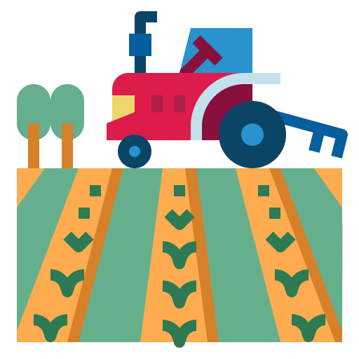




Tecnologías de la información y comunicación
En la última década, las nuevas herramientas tecnológicas de la información y la comunicación han producido un cambio profundo en la manera en que los individuos se comunican e interactúan en el ámbito de los negocios, y han provocado cambios significativos en la industria, la agricultura, la medicina, el comercio, la ingeniería y otros campos.

Slide 7
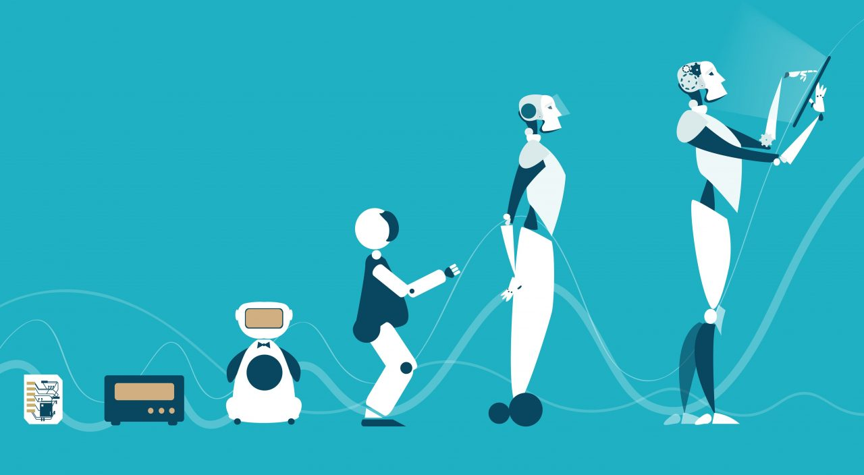
Introducción a la robótica
En los primeros años del siglo XX casi no había teléfonos, pero poco después ya eran muy comunes; cien años antes apenas se había oído hablar de computadoras, que ya han adquirido una presencia universal. Hoy estamos a las puertas de un nuevo cambio tecnológico de la misma relevancia: La Revolución Robótica. Esta revolución convertirá el siglo XXI en un momento crucial en la historia.

Slide 8
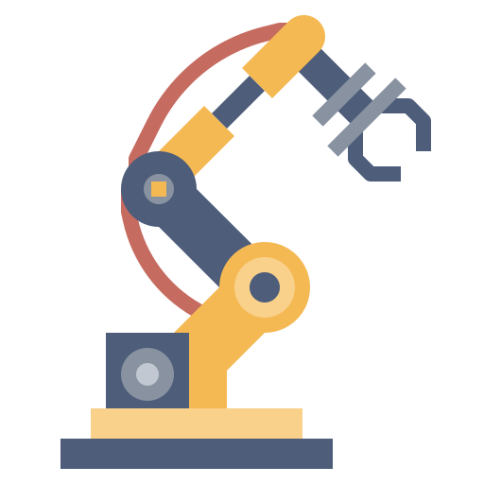
Introducción a la robótica
La robótica tiene el potencial para impactar de forma positiva la sociedad en todas las áreas. Un robot es una máquina la cual ha sido programada para realizar actividades específicas de forma automática, teniendo como ventajas que son más precisos, más rápidos, con mayor rendimiento y más libertad.

Slide 9
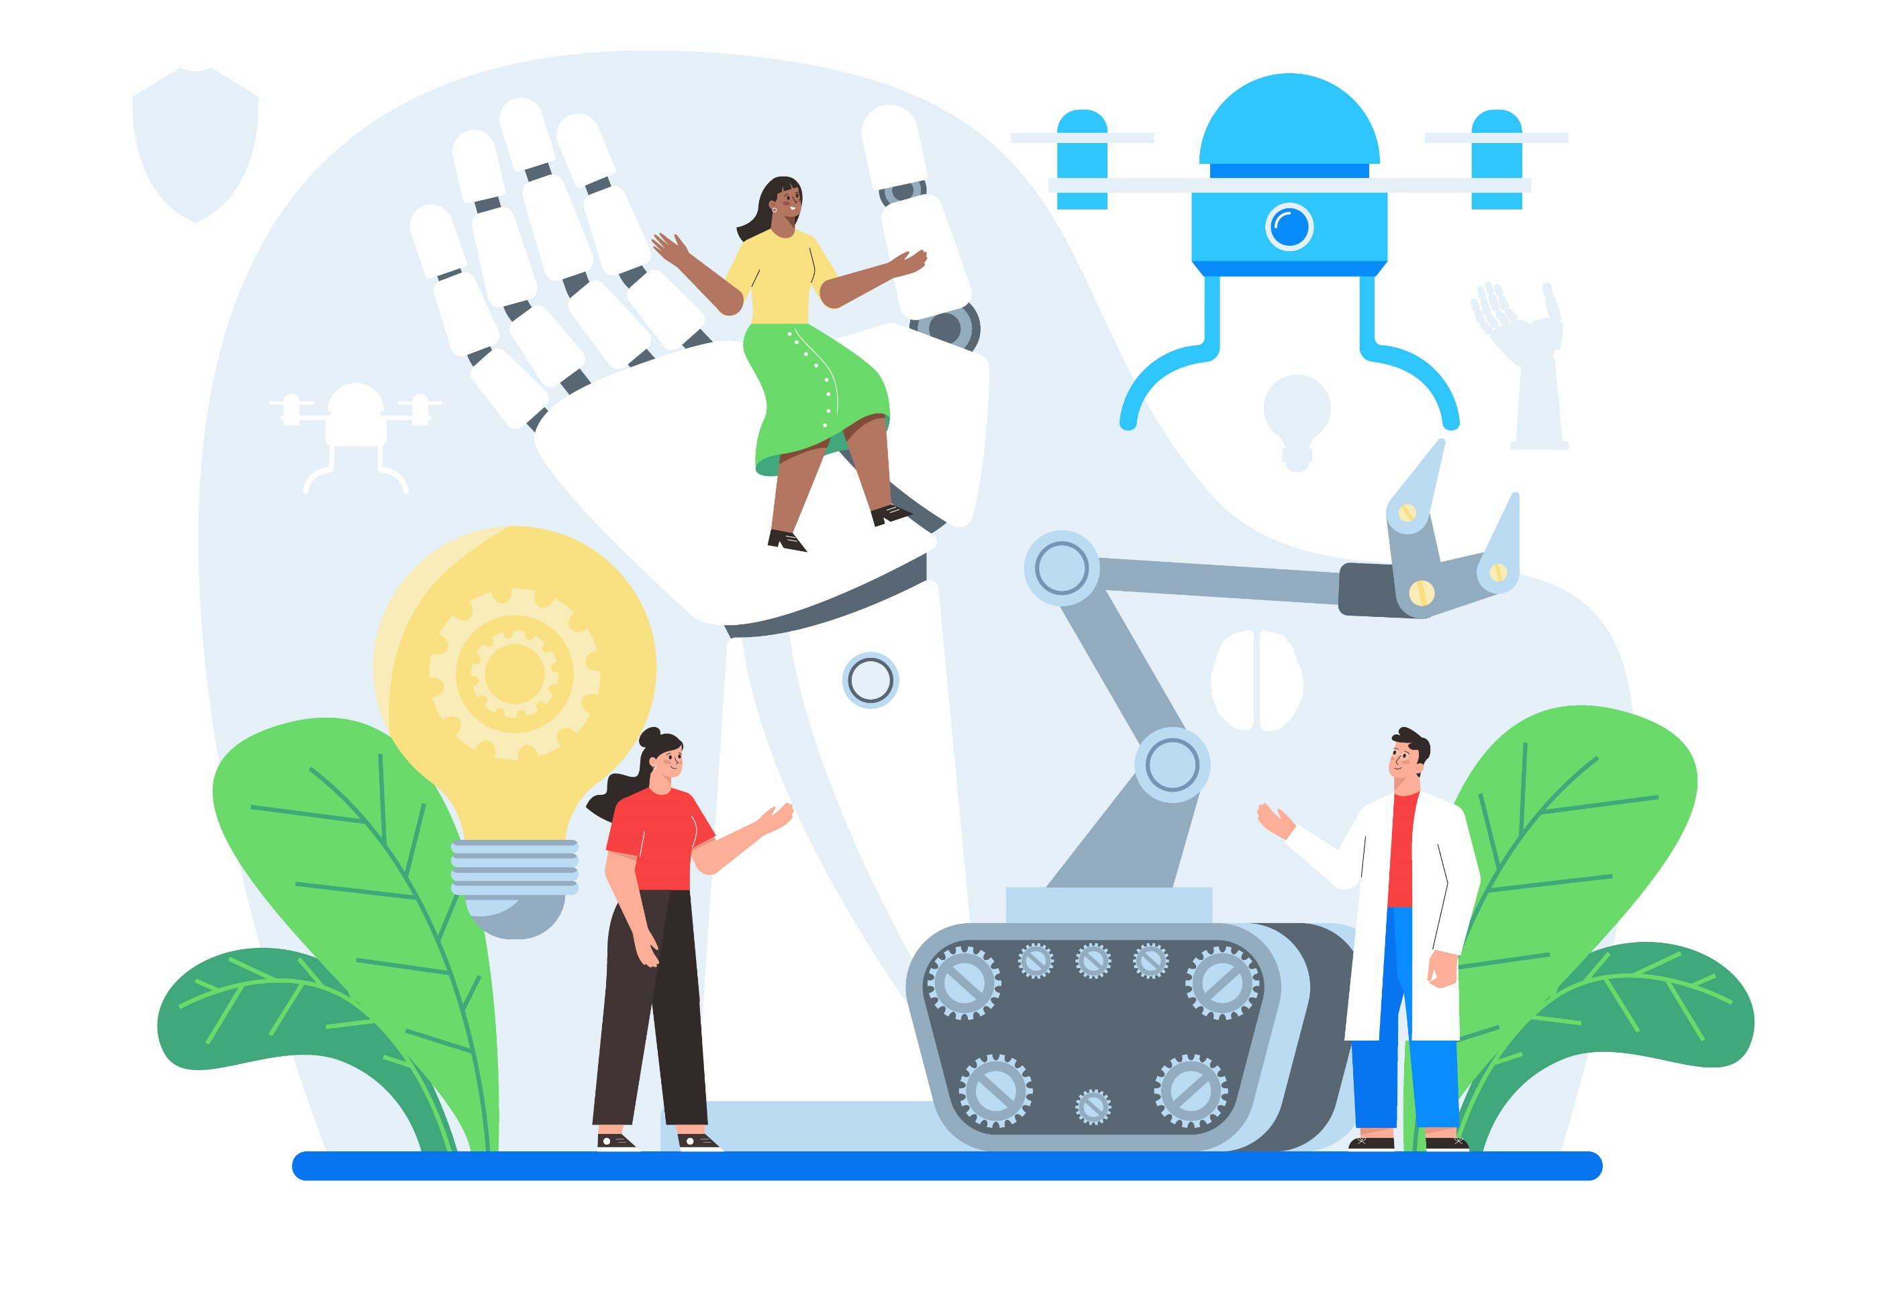
Introducción a la robótica
En lugar de ver los robots como grandes máquinas rígidas y robustas, podemos pensar en los robots del futuro como organismos artificiales que cuentan con propiedades que imitan y amplían en gran medida las capacidades de los organismos naturales.

